Slide 1

TRƯỜNG TIỂU HỌC BÌNH NHÂM
CHÀO MỪNG QUÝ THẦY CÔ
VỀ DỰ GIỜ THĂM LỚP
Môn công nghệ lớp 3
BÀI 7: DỤNG CỤ VÀ VẬT LIỆU LÀM THỦ CÔNG (T1)
Giáo viên: Lê Thụy Hồng Hạnh
Lớp: 3/7

Slide 2
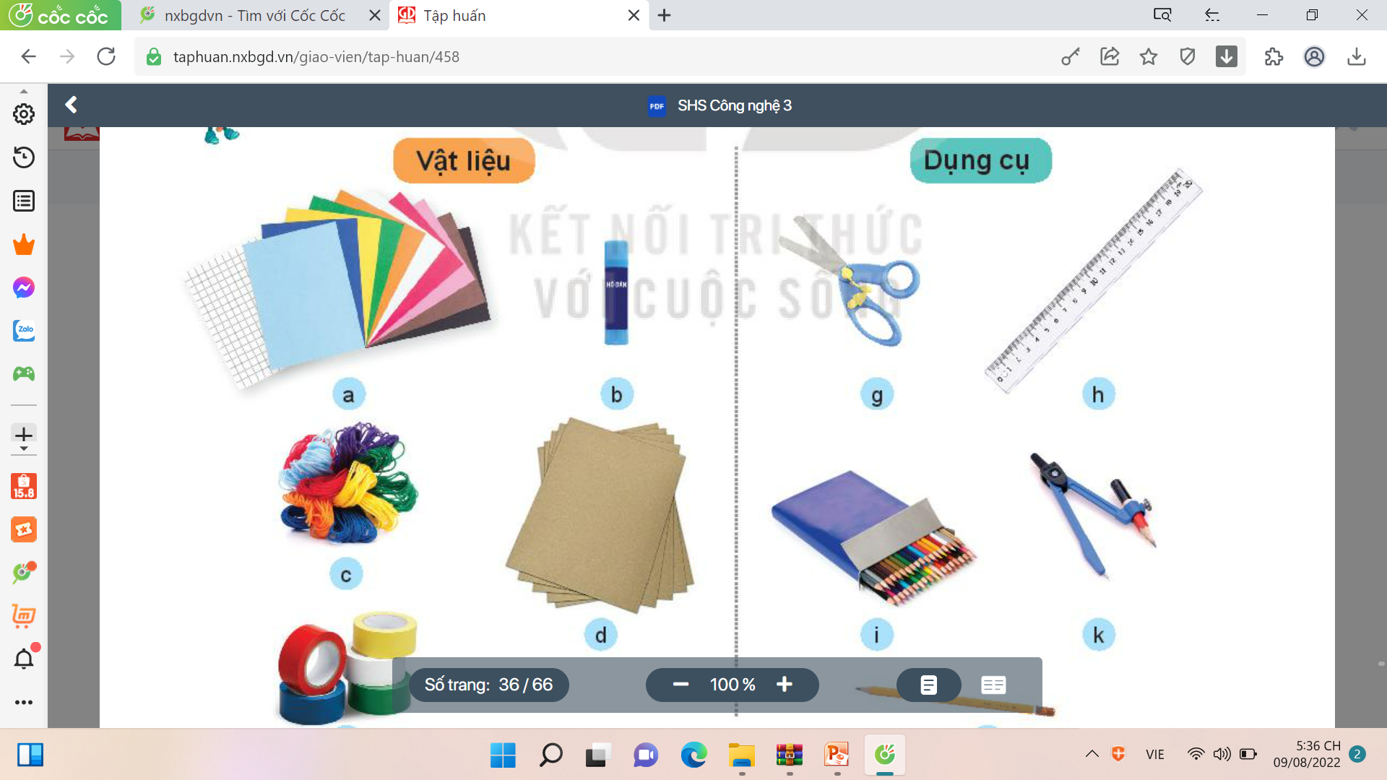
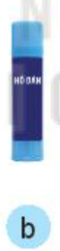
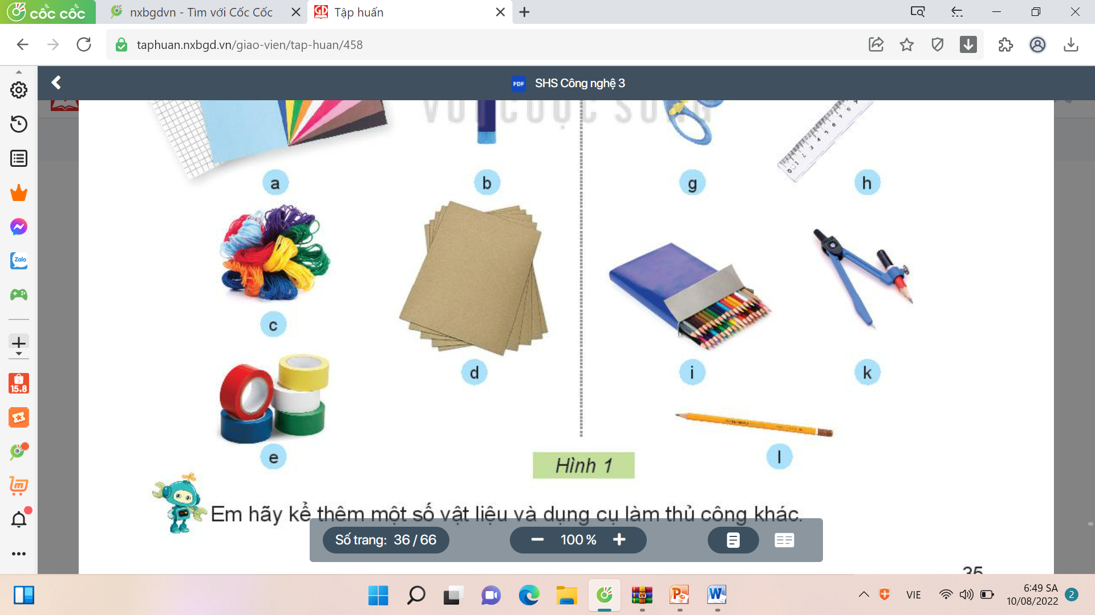

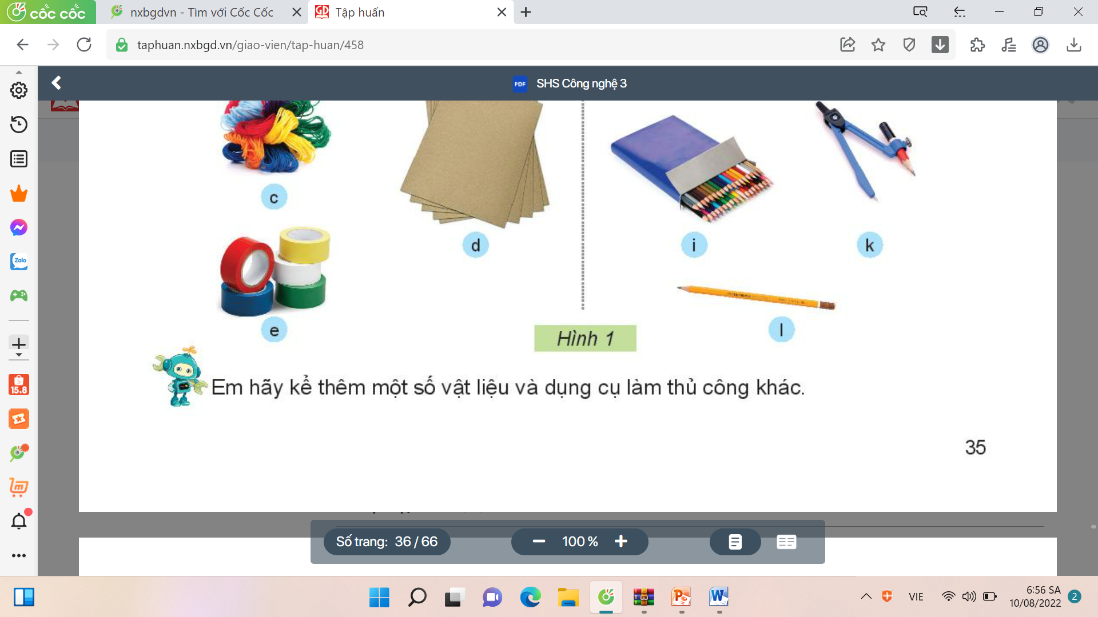
Thứ……ngày…..tháng…..năm…….
CÔNG NGHỆ
BÀI 7: Dụng cụ và vật liệu làm thủ công (T1)
1. Dụng cụ và vật liệu làm thủ công.
- Em hãy nêu tên các vật liệu và dụng cụ trong hình
Giấy màu
Hồ dán
Dây buộc
Kéo
Thước kẻ
Bút màu
Com pa
Bút chì
Giấy bìa
Băng dính

Slide 3
Thứ……ngày…..tháng…..năm…….
CÔNG NGHỆ
BÀI 7: Dụng cụ và vật liệu làm thủ công (T1)
1. Dụng cụ và vật liệu làm thủ công.
- Trong những hình ảnh bên, hình ảnh nào là vật liệu, hình ảnh nào là dụng cụ ?
Hình ảnh nào là vật liệu | Hình ảnh nào là dung cụ
- Giấy màu, | - Thước kẻ,
Giấy màu
Hồ dán
Dây buộc
Giấy bìa
Băng dính
Kéo
Thước kẻ
Bút chì
Bút màu
Com pa

Slide 4
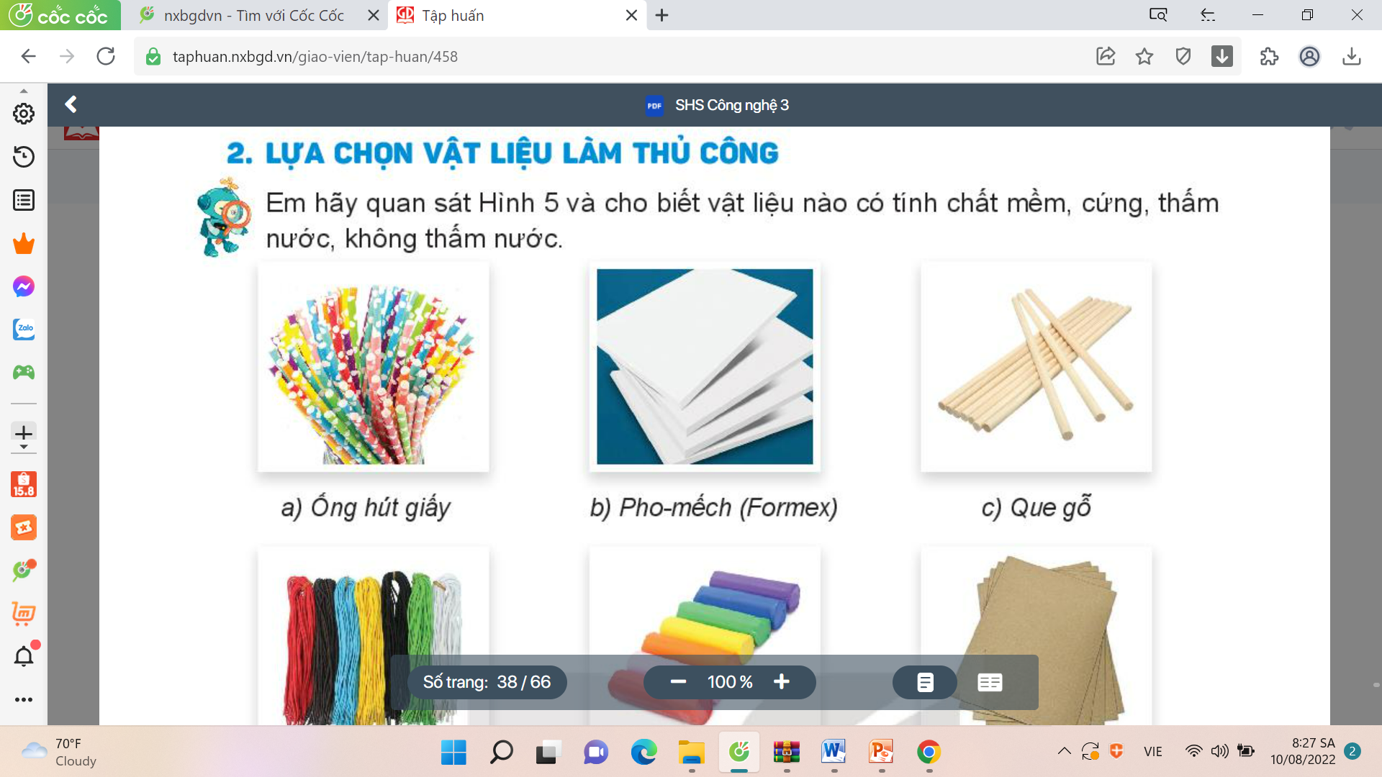
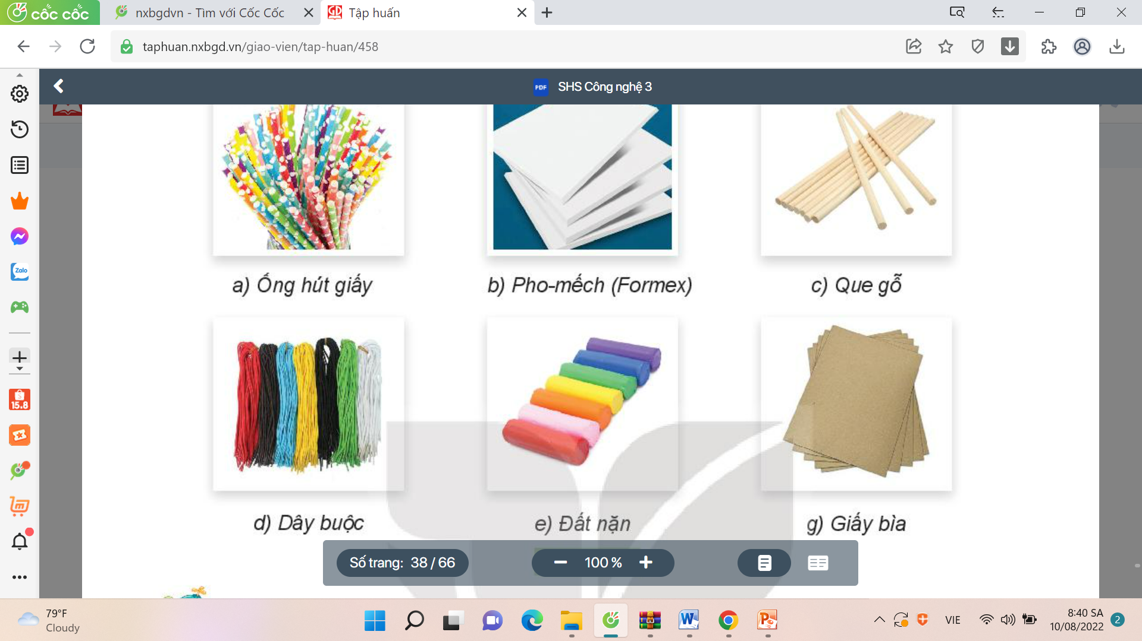
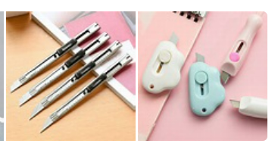
Thứ……ngày…..tháng…..năm…….
CÔNG NGHỆ
BÀI 7: Dụng cụ và vật liệu làm thủ công (T1)
1. Dụng cụ và vật liệu làm thủ công.
- Em hãy kể thêm một số vật liệu và dụng cụ làm thủ công khác.
Các vật liệu làm thủ công khác như : Ống hút giấy, Pho – mếch, que gỗ, đất nặn, ...
Các dụng cụ làm thủ công khác như : bút bi, dao dọc giấy, ...
Ống hút giấy
Pho – mếch
Que gỗ
Đất nặn
Dao cắt giấy

Slide 5
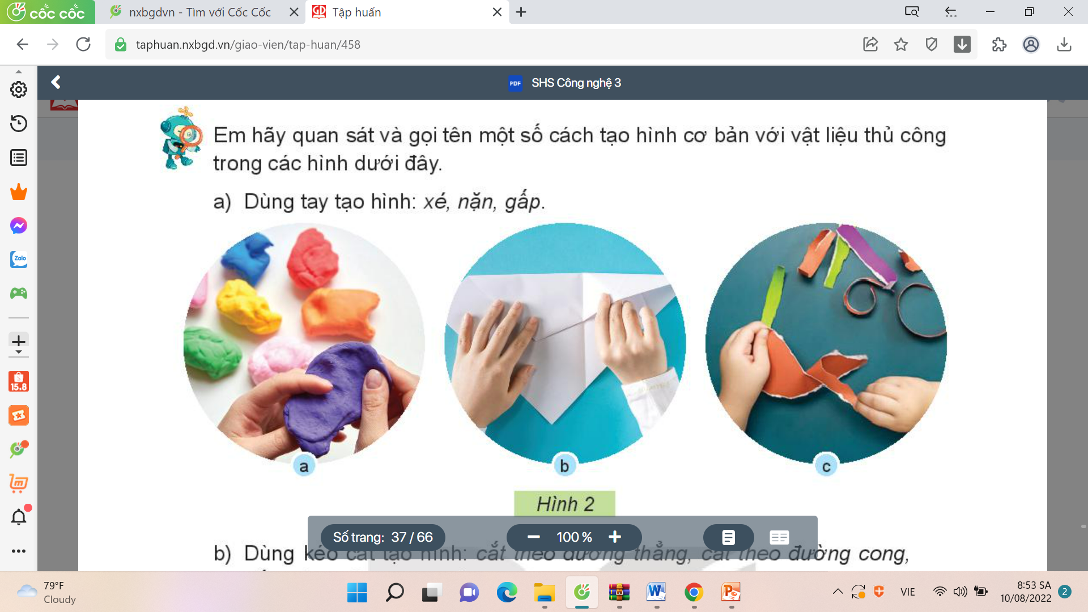
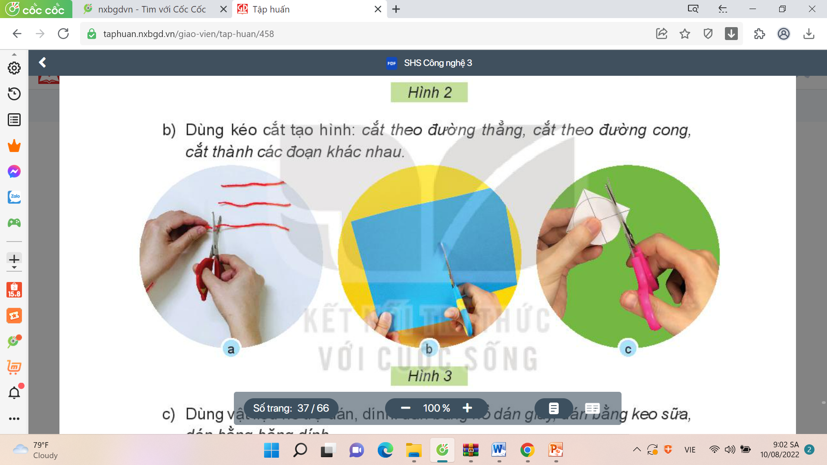
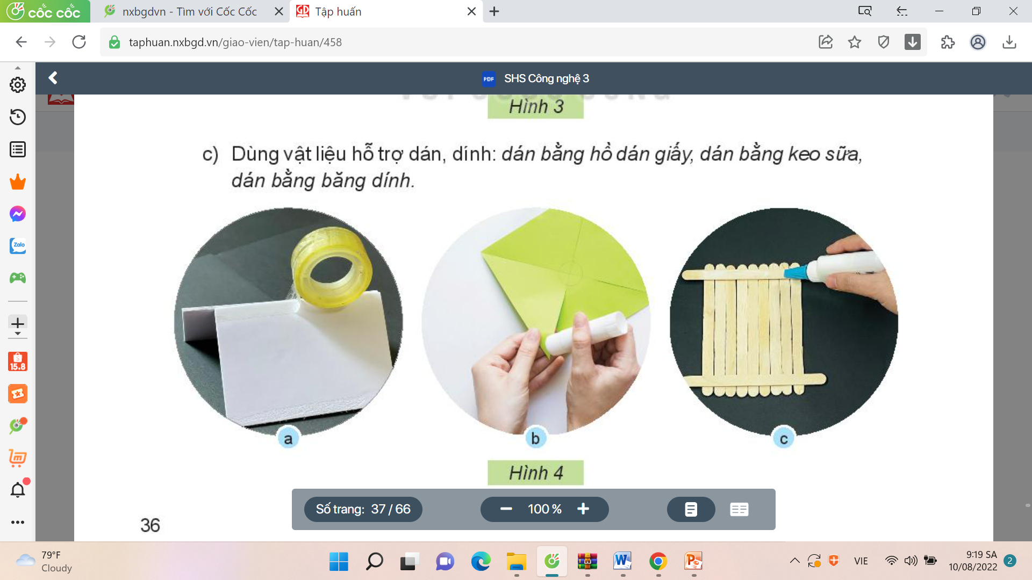
Thứ……ngày…..tháng…..năm…….
CÔNG NGHỆ
BÀI 7: Dụng cụ và vật liệu làm thủ công (T1)
1. Dụng cụ và vật liệu làm thủ công.
- Hãy quan sát và gọi tên một số cách tạo hình cơ bản với vật liệu thủ công trong các hình.
a)Dùng tay tạo hình: Xé, nặn, gấp.
Đất nặn
Gấp giấy
Xé giấy
b)Dùng kéo cắt tạo hình:Cắt đường thẳng, cắt đường cong, cắt các đoạn khác nhau.
b)Dùng vật liệu hỗ trợ dán: dán bằng hồ dán giấy, dán bằng keo sữa, dán bằng băng dính.
Cắt đoạn khác nhau
Cắt đường thẳng
Cắt đường cong
Dán bằng băng dính
Dán bằng hồ dán giấy
Dán bằng keo sữa

Slide 6

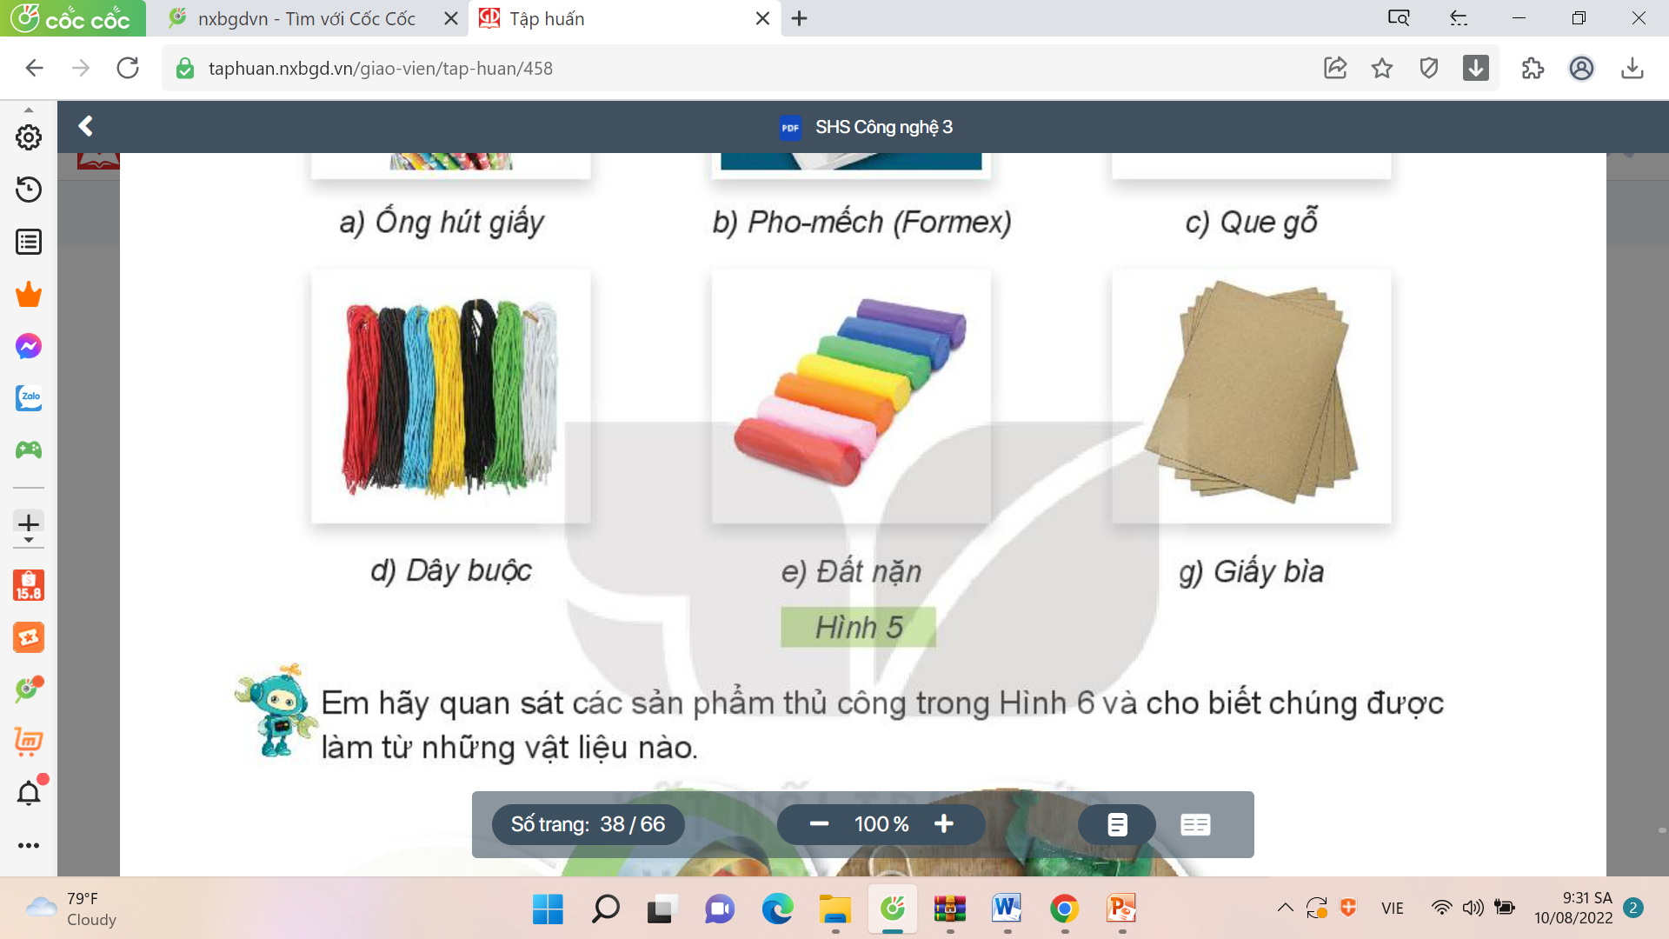
Thứ……ngày…..tháng…..năm…….
CÔNG NGHỆ
BÀI 7: Dụng cụ và vật liệu làm thủ công (T1)
2. Lựa chọ vật liệu làm thủ công
Em hãy quan sát hình bên và cho biết vật liệu nào có tính chất mềm, cứng, thấm nước, không thấm nước.
a) Vật liệu có tính chất mềm: Ống hút giấy, dây buộc, đất nặn.
b) Vật liệu có tính chất cứng: Que gỗ, pho – mếch.
c)Vật liệu có tính chất thấm nước: Ống hút giấy, dây buộc, đất nặn, giấy bìa.
d) Vật liệu có tính chất không thấm nước: Pho – mếch, que gỗ.

Slide 7
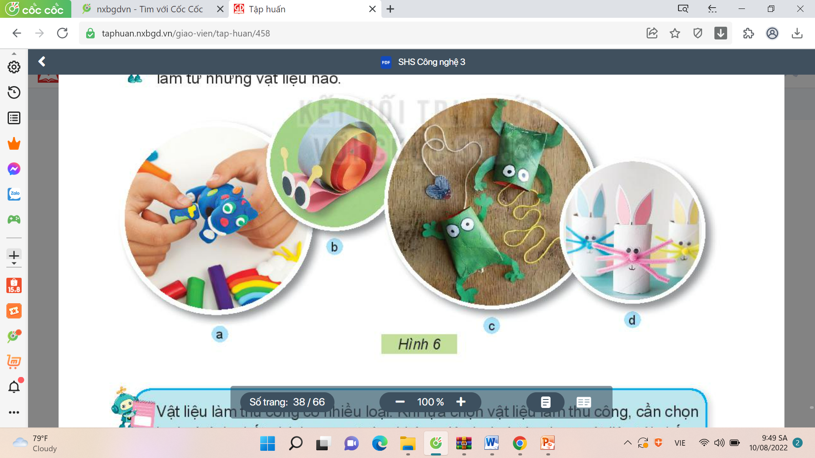
Thứ……ngày…..tháng…..năm…….
CÔNG NGHỆ
BÀI 7: Dụng cụ và vật liệu làm thủ công (T1)
2. Lựa chọ vật liệu làm thủ công
Em hãy quan sát các sản phẩm thủ công trong hình và cho biết chúng được làm từ những vật liệu nào?
- Hình a sản phẩm làm từ đất nặn.
- Hình b sản phẩm làm từ giấy thủ công.
- Hình c sản phẩm làm từ bìa, dây buộc.
- Hình d sản phẩm làm từ giấy thủ công, dây buộc.
+ Vật liệu làm thủ công có nhiều loại. Khi lựa chọn vật liệu làm thủ công, cần chọn loại có tính chất phù hợp, an toàn, không độc hại và tận dụng vật liệu tái chế.

Slide 8

XIN CHÂN THÀNH CẢM ƠN
QUÝ THẦY CÔ GIÁO VÀ CÁC EM

